Slide 1
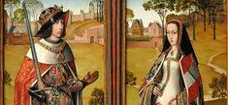
De Vorsten en Ontdekkingen
l
En dit is onze voorstelling
Dylio
Karel
Gaelle

Slide 2
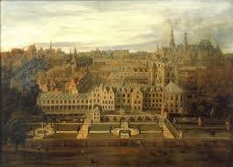
Wonen
De vorsten, wonen in luxueuze paleizen.
De Adel, woont in prachtige landhuizen.
De gowone mens,blijft wonen in een simpel huisje of eenvoudige hoeve.

Slide 3
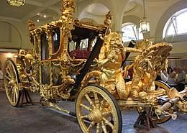
Transport over land
De edelen, reizen met een mooi versierde koets.
Voor korte afstanden gebruiken de edelen een draagstoel.
De gewone man,gebruikte de postkoets.

Slide 4
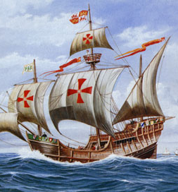
Transport over water
Het karveel kan sneller reizen dan een gewoon schip!
Kan meer eten en mensen vervoeren dan een gewoon schip.
Dus het is heel handig!

Slide 5
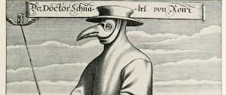
Milieu
We leren nieuwe producten kennen
We kweken nieuwe dieren=nieuwe virusen en ziektes

